Slide 1
Викторина «Герои сказок»
Хетчикова Наталья Николаевна
воспитатель МДОУ «Детский сад общеразвивающего вида № 20 с приоритетным осуществлением деятельности
по художественно-эстетическому развитию детей» г. Ачинска Красноярского края

Slide 2
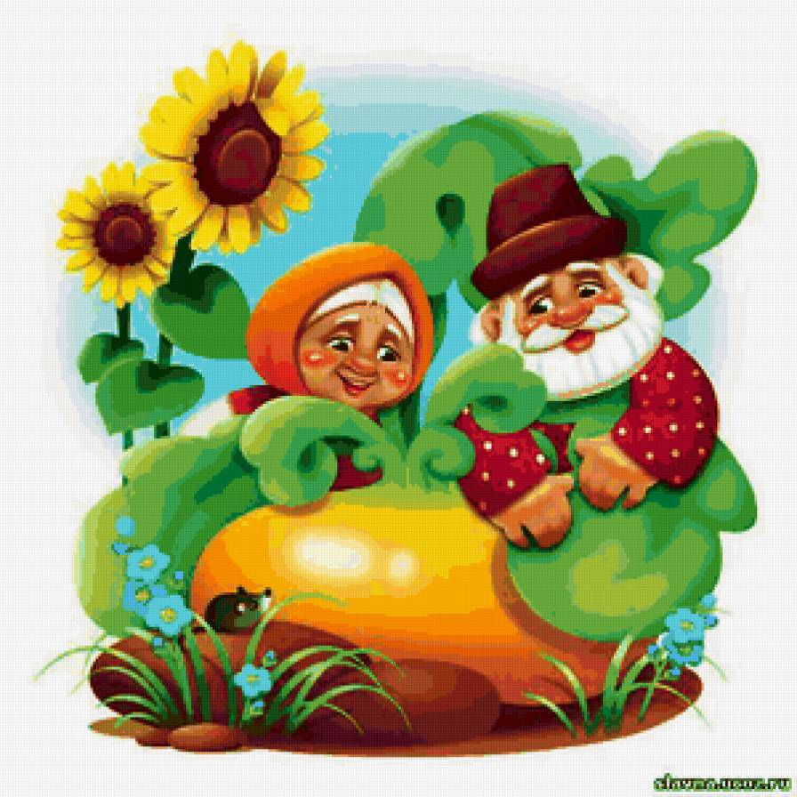
Из каких сказок эти герои?

Slide 3
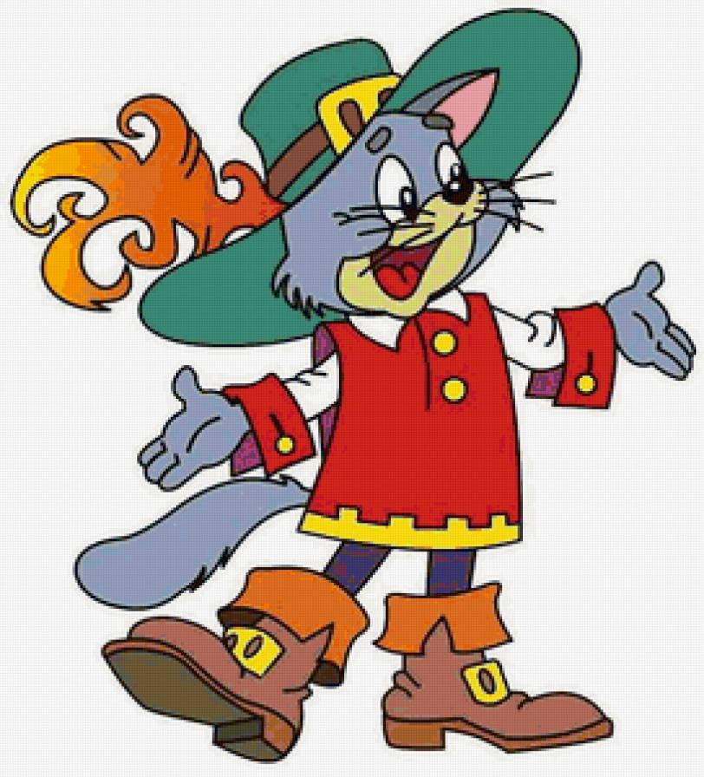
Чем прославился этот кот?

Slide 4
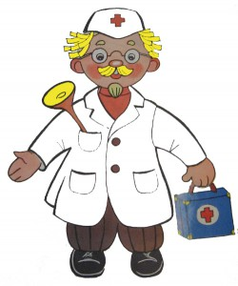
Кого лечил этот доктор?

Slide 5
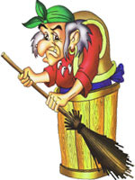
В каких сказках присутствует этот персонаж?

Slide 6
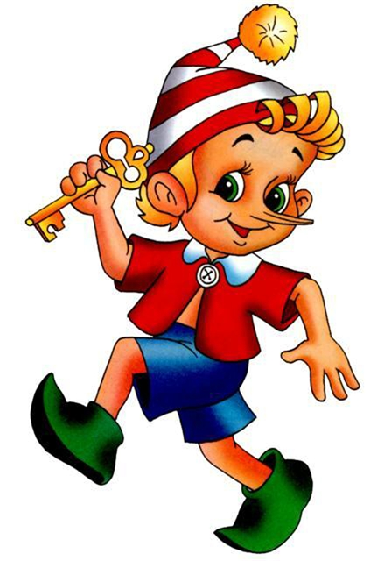
От какой дверцы ключик?

Slide 7
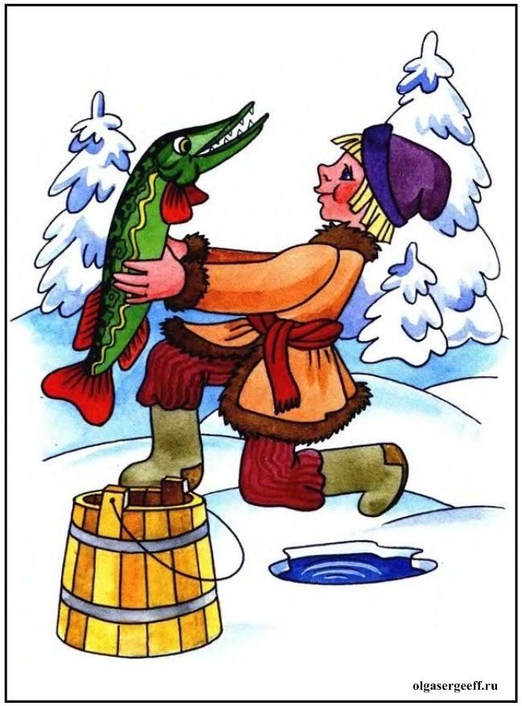
Какие волшебные слова произносил Емеля?

Slide 8
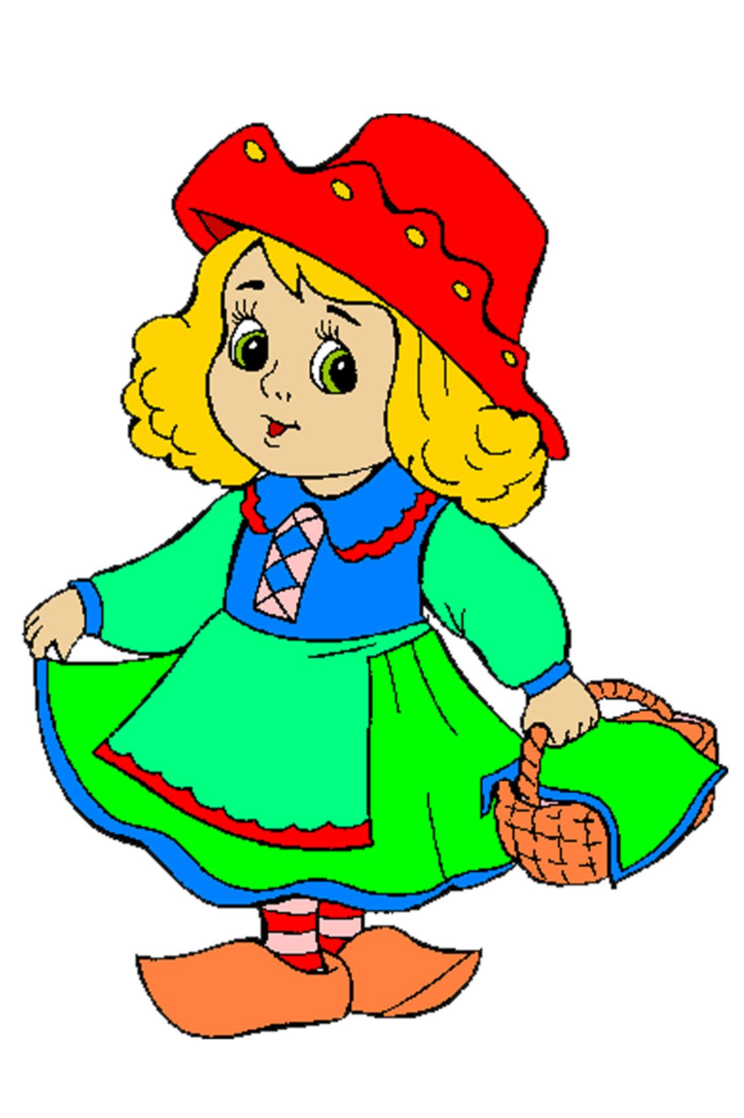
Куда спешит эта девочка?

Slide 9
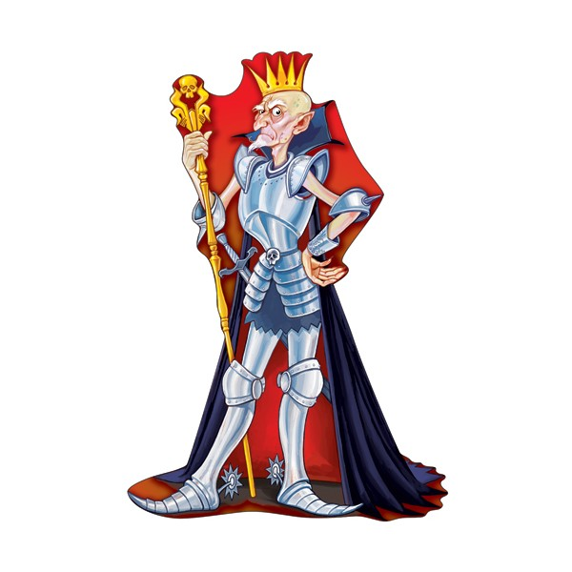
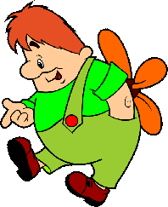
Сравните этих героев?

Slide 10
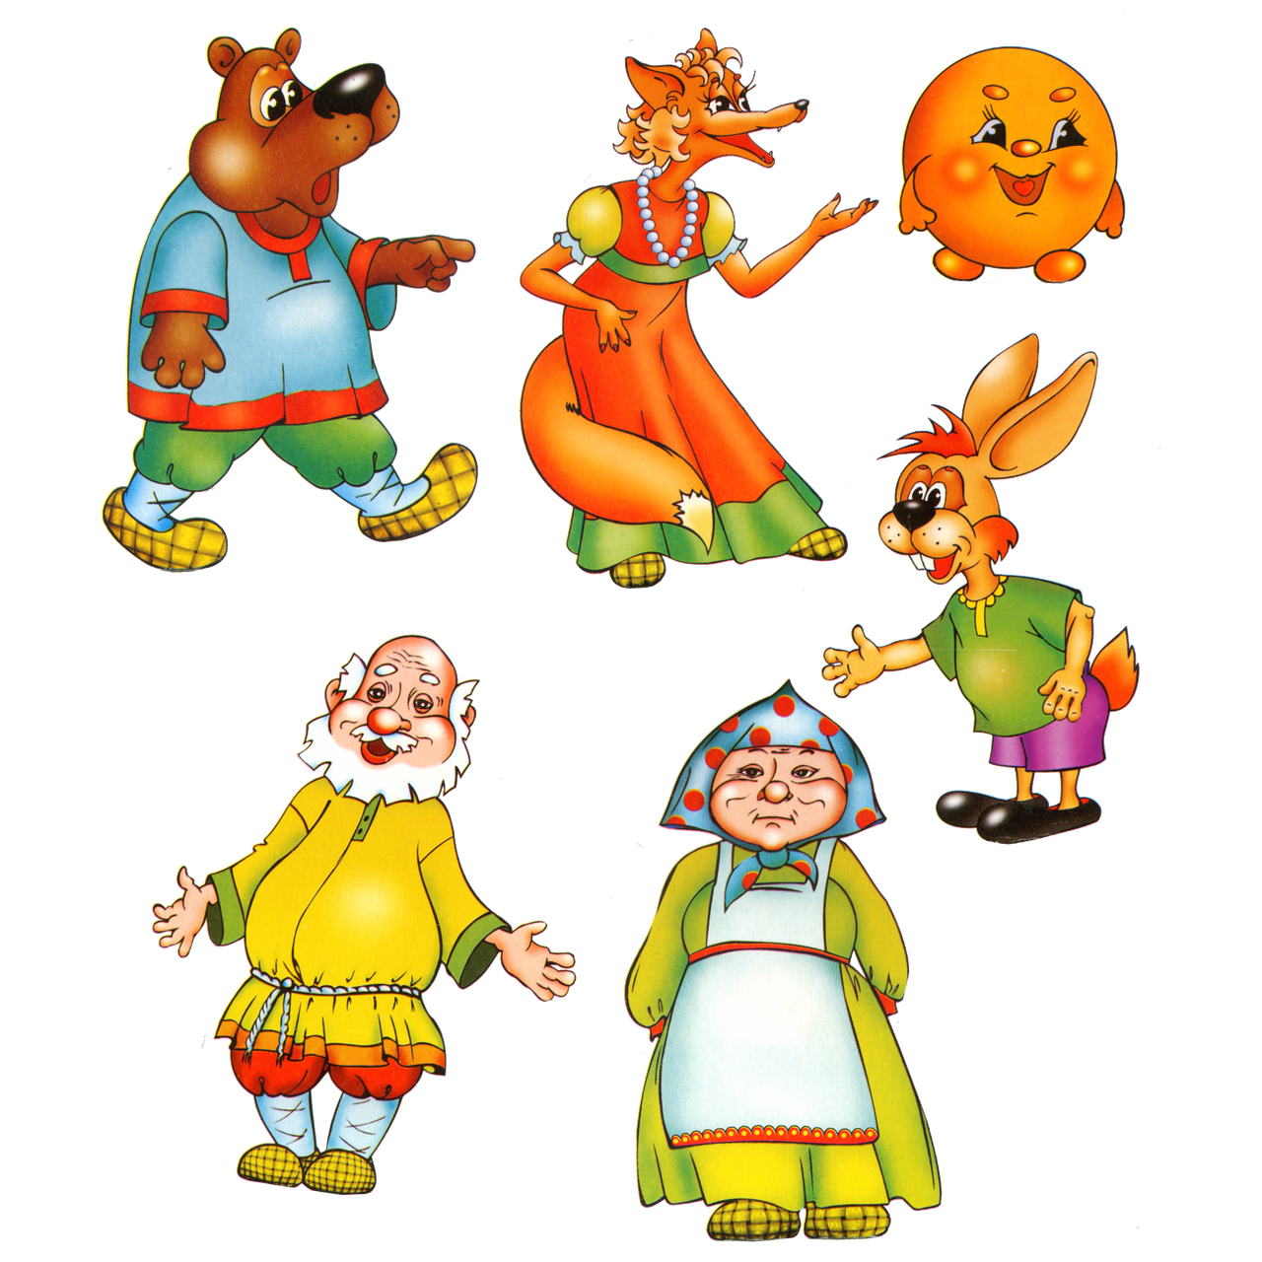
Какого персонажа здесь не хватает?

